Slide 1
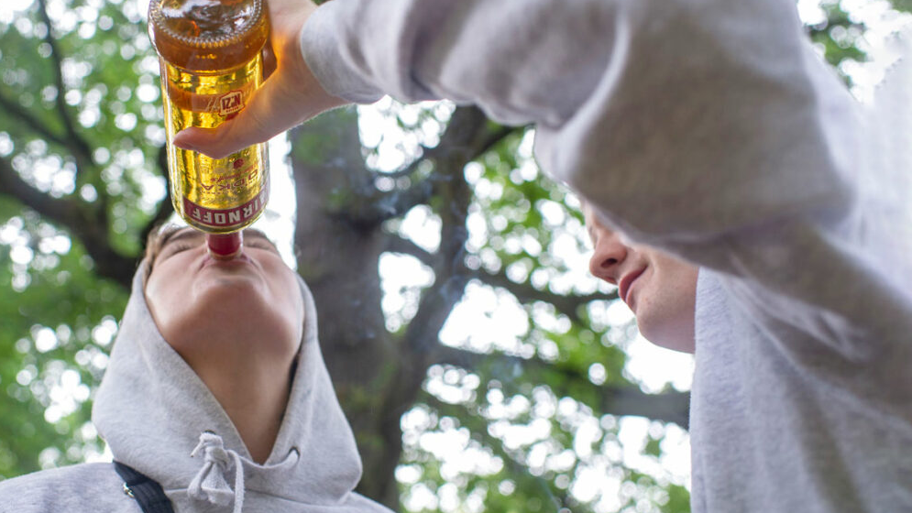
Sarah, Josephine & Mette
Alkohol
En del af ROS

Slide 2
Fokusområde:
ROS - Rund Og Sund. Unge der er en del af behandlingstilbuddet, skal også oplyses om alkohol.
Sygdomsforebyggende.
Sygdomsforebyggelse er en handling, aktivitet, proces eller foranstaltning, som ophæver eller formindsker risikoen for fremtidig sygdom eller helbredsmæssig

Slide 3
SANDT
ELLER FALSK ?

Slide 4
Sandt eller falsk
De fleste danske unge har deres alkoholdebut som 13-14 årige

Slide 5
Sandt eller falsk
De fleste danske unge er fulde første gang som 16 årige.

Slide 6
Sandt eller falsk
Kvinder kan drikke lige så meget som mænd.

Slide 7
Sandt eller falsk
Danske 15-årige elever ligger på førstepladsen mht. alkoholindtag i europa.

Slide 8
Sandt eller falsk
Unge har deres alkoholdebut senere i dag, end vores generation havde.

Slide 9
Sandt eller falsk
Unge drikker mere i dag, end vores generation gjorde.

Slide 10
Sandt eller falsk
Der er promillegrænser for, hvornår man må køre på cykel, ligesom når man kører bil.

Slide 11
Lovgivning om alkohol
Drikkevarer med 1,2 procent alkohol eller derover må ikke sælges til personer under 16 år fra detailbutikker.
Drikkevarer med 16,5 procent alkohol eller derover må ikke sælges til personer under 18 år fra detailbutikker.

Slide 12
Fakta om alkohol
Sundhedsstyrelsen estimere ca. 585.000 danskere har et skadeligt alkoholforbrug
Omkring 3.000 dødsfald om året i DK = 6 %, kan relateres til alkohol (enten primære eller medvirkende dødsårsag)
2 ud af 3 alkoholrelaterede dødsfald sker blandt mænd.
Ca. 140.000 danskere er afhængige af alkohol
16 % af voksne danskere drikker +10 genstande i løbet af en typisk uge. (18 % i 2017)
- 9% af kvinderne og 23 % af mændene
Hash er det mest almindelige rusmiddel blandt unge, efter alkohol.
Alkohol øger risikoen for mere end 200 medicinske tilstande

Slide 13
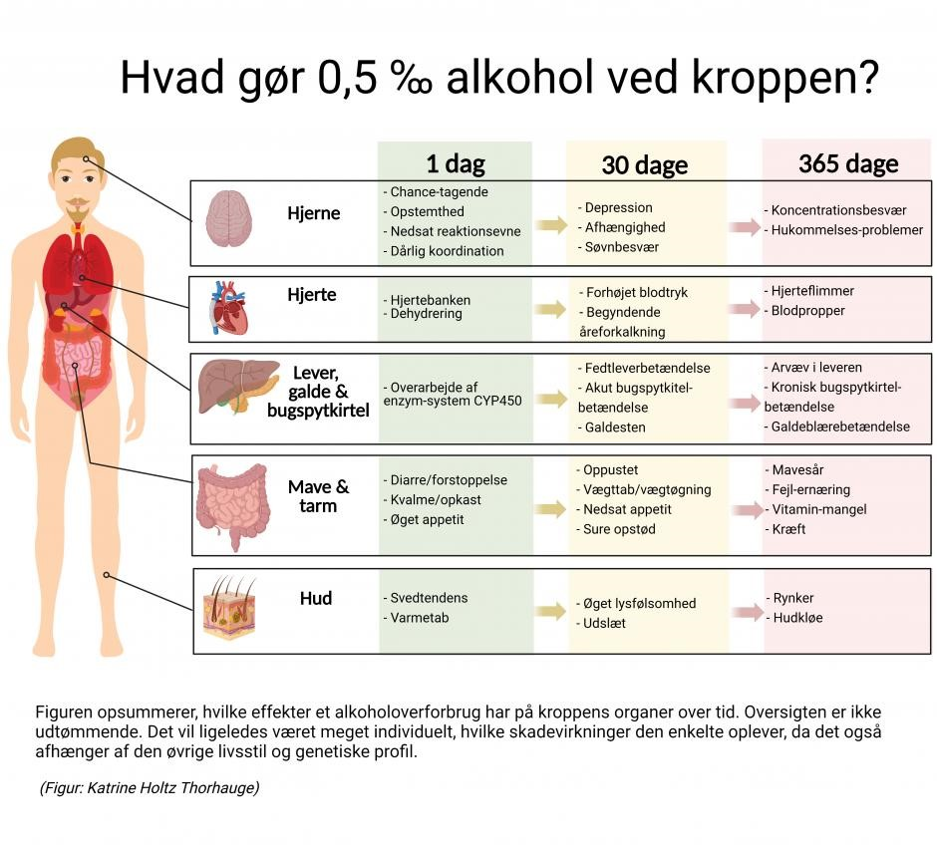
Hvad gør alkohol ved kroppen?

Slide 14
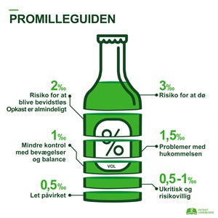
Hvad kan alkohol have af betydning for unge?
Risiko for ulykker, vold og fortrudt sex
Tab af kontrol med kroppens funktioner
Reduceret koncentrationsevne
Tab af hukommelse = black outs
Øget vægt og dårlig søvn
Forstærket sindstilstand
Sløvet kritisk sans
Dårlig ånde
Uren hud

Slide 15
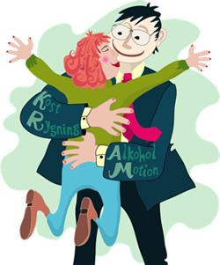
Gode råd til unge samt deres forældre, når alkohol skal introduceres.
Tag snakken med hinanden.
Åbenhed, ærlighed og forståelse.
Afprøv alkohol i hjemmet.
          Alkohol & Samfund og Sundhedsstyrelsen har oprettet en anonym, professionel telefonrådgivning: Alkolinjen.
          Du kan ringe gratis og anonymt til Alkolinjen på tlf. 80 200 500

Slide 16
Udarbejdelse af pjece

